Slide 1

Evaluación Estética de Fotografías: Modelos Profundos y Transformers
Daniel Coronado Martín
Grado en Ingeniería Informática

Slide 2
ÍNDICE
AVA
Redes Convolucionales y ConvMixers
Transformers y su potencia – ViT
Resultados
Conclusiones y futuras mejoras

Slide 3
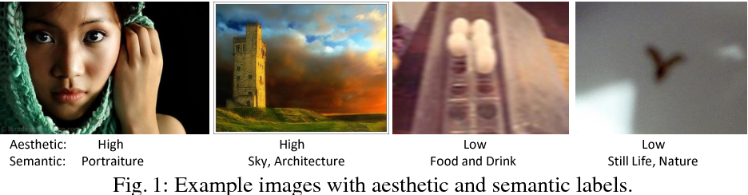

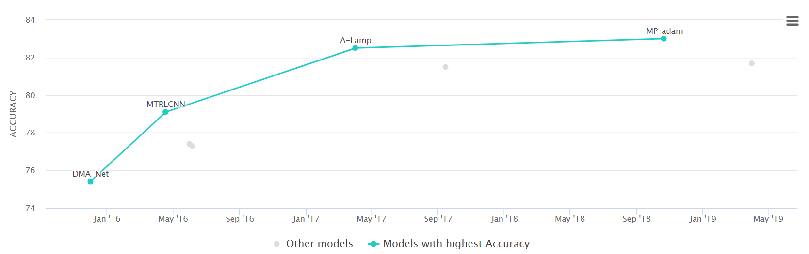
AVA

Slide 4
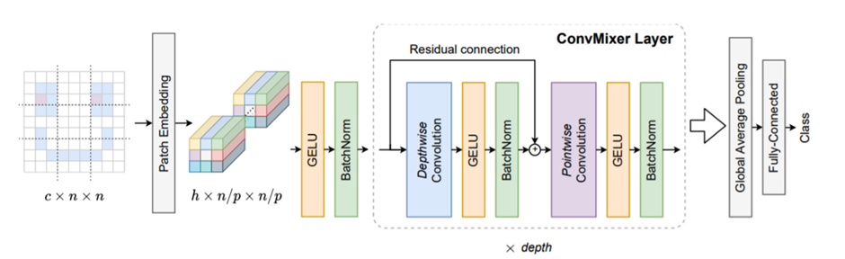
Redes Convolucionales y ConvMixers ConvMixers

Slide 5
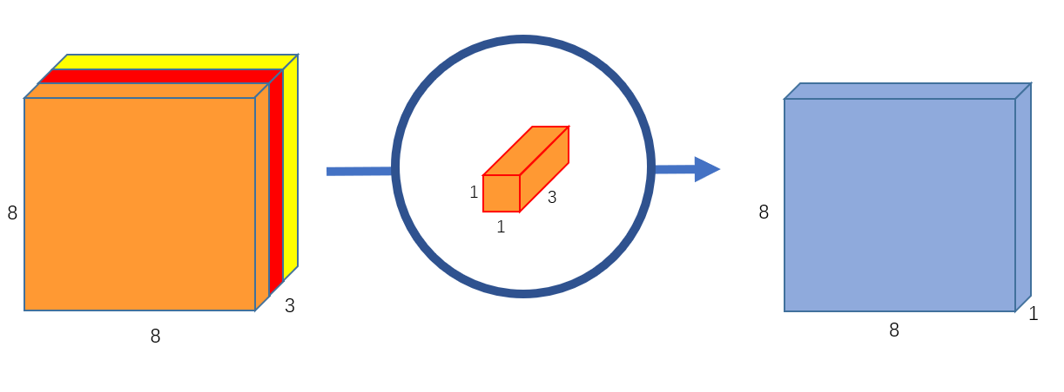
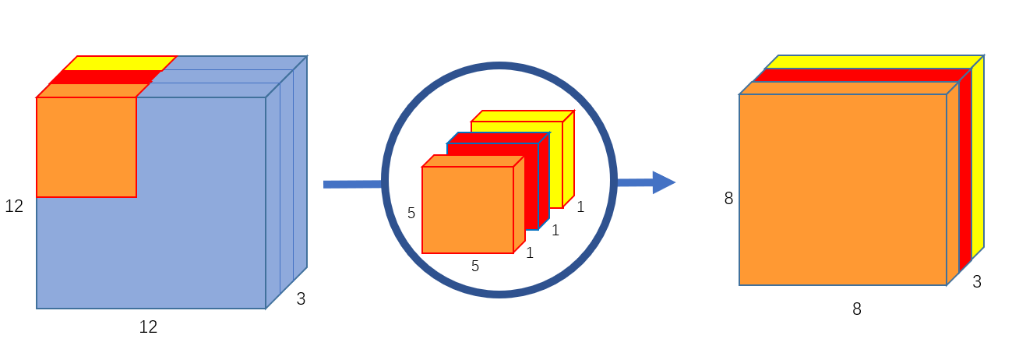
Redes Convolucionales y ConvMixers ConvMixers

Slide 6
Redes Convolucionales y ConvMixers ConvMixers

Slide 7
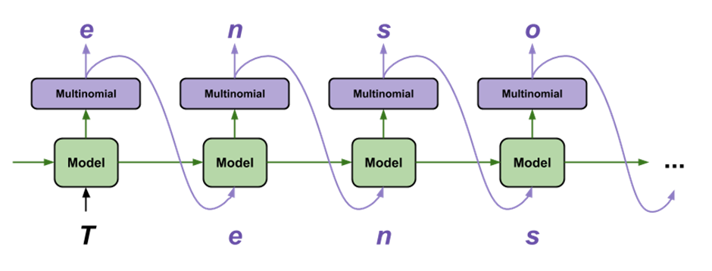
Transformers y su potencia – ViT

Slide 8
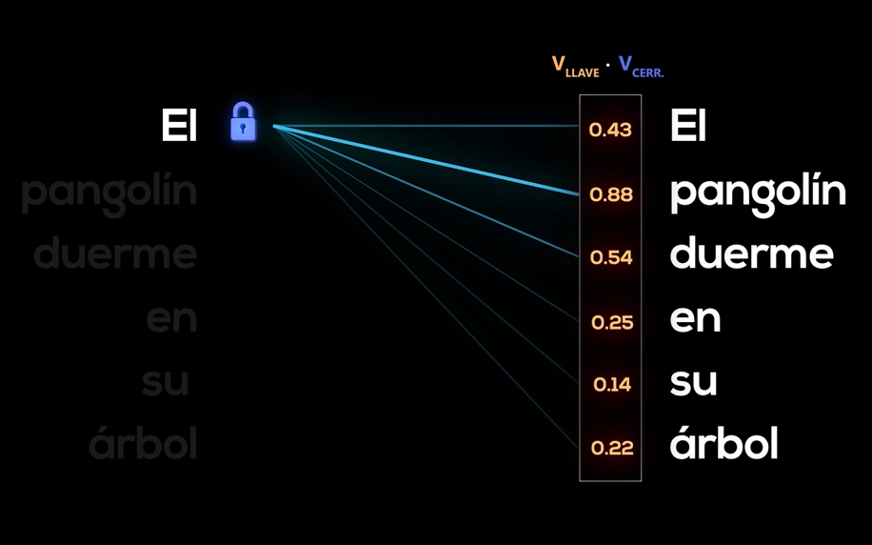
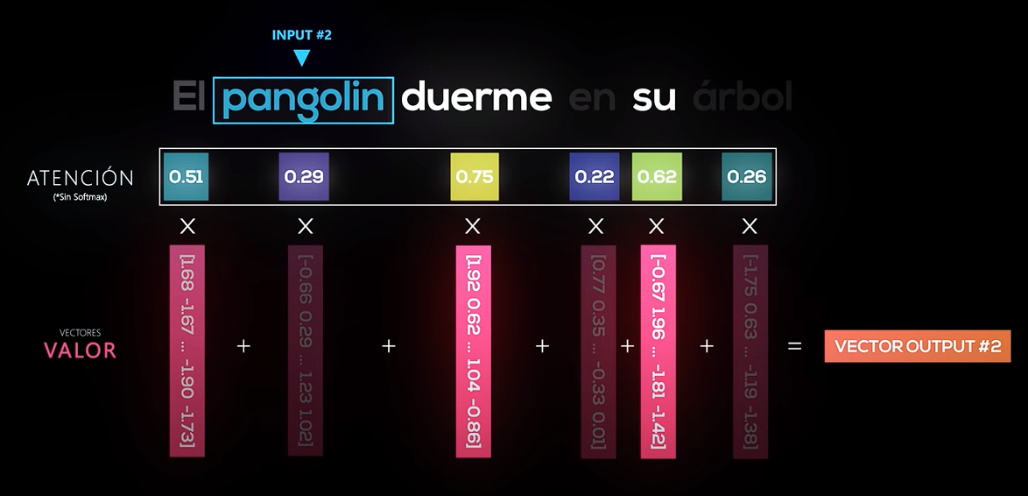
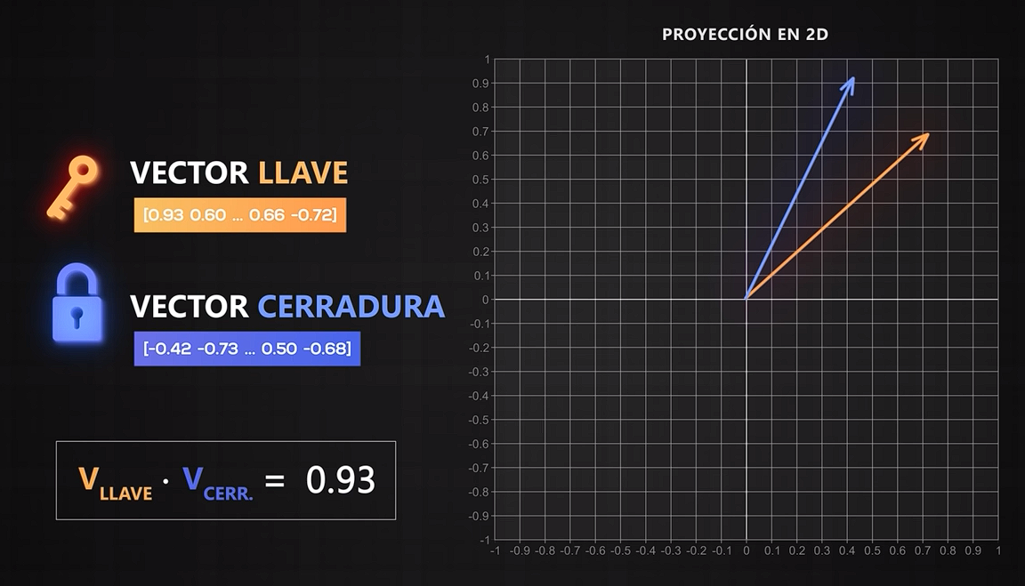
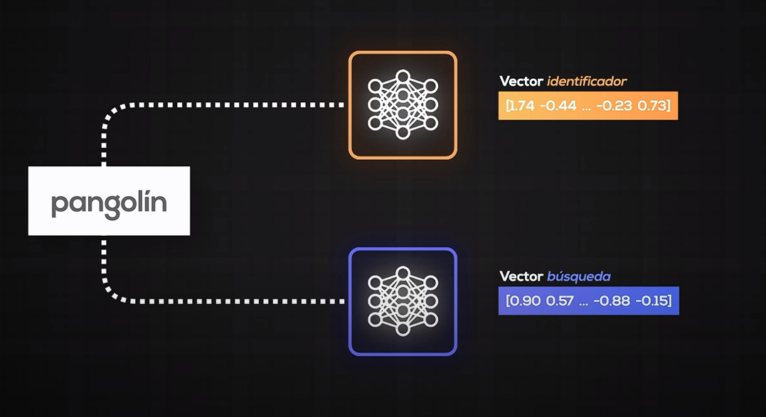
Transformers y su potencia – ViT

Slide 9
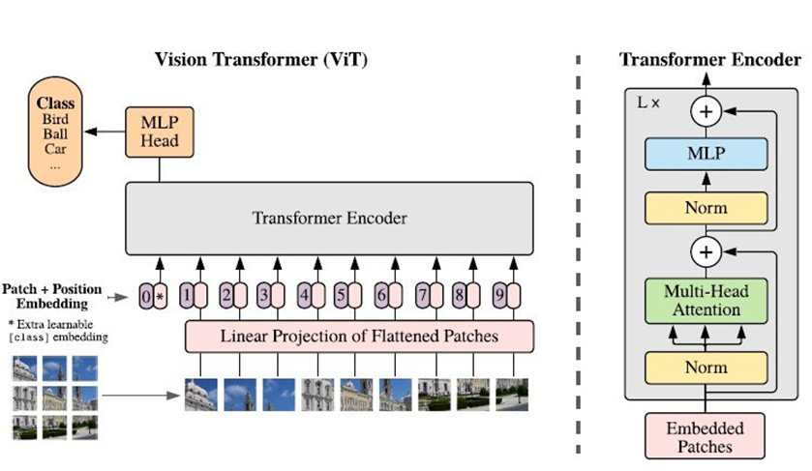
Transformers y su potencia – ViT ViT

Slide 10
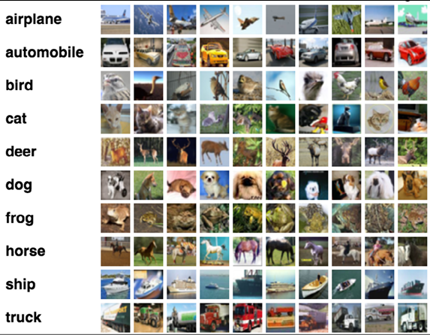
Resultados CIFAR-10

Slide 11
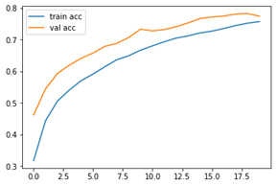
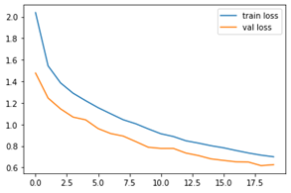
Resultados ViT sobre CIFAR-10
learning_rate: 0.001
batch_size: 256
num_epochs: 20
77.4%

Slide 12
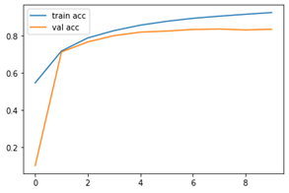
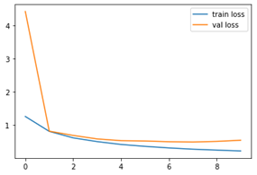
Resultados ConvMixer sobre CIFAR-10
learning_rate: 0.001
batch_size: 128
num_epochs: 10
82%

Slide 13
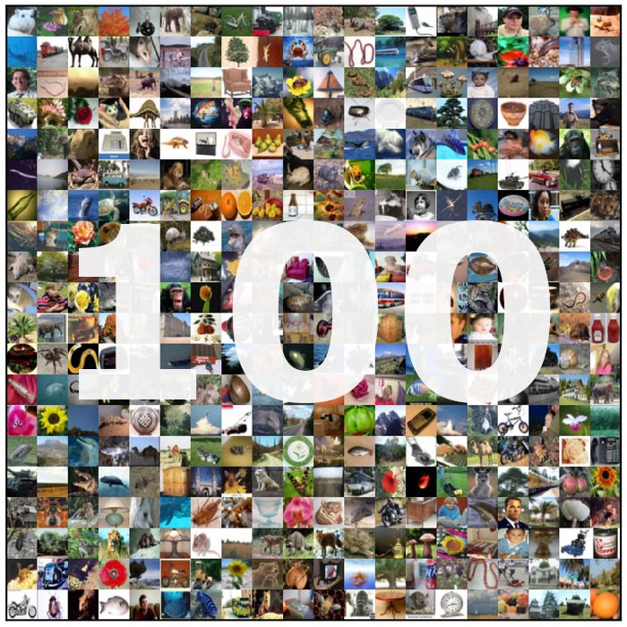
Resultados CIFAR-100

Slide 14
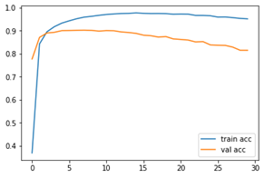
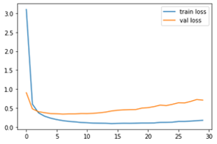
Resultados Modelos pre-entrenados
vit_base_patch32_224
learning_rate: 0.00001
batch_size: 256
num_epochs: 30
90,57%

Slide 15
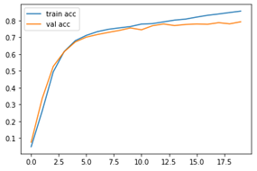
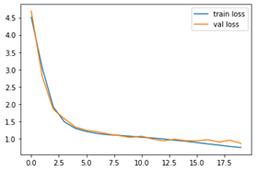
Resultados Modelos pre-entrenados
convmixer_768_32
learning_rate: 0.00001
batch_size: 32
num_epochs: 20
80,85%

Slide 16
Resultados AVA

Slide 17
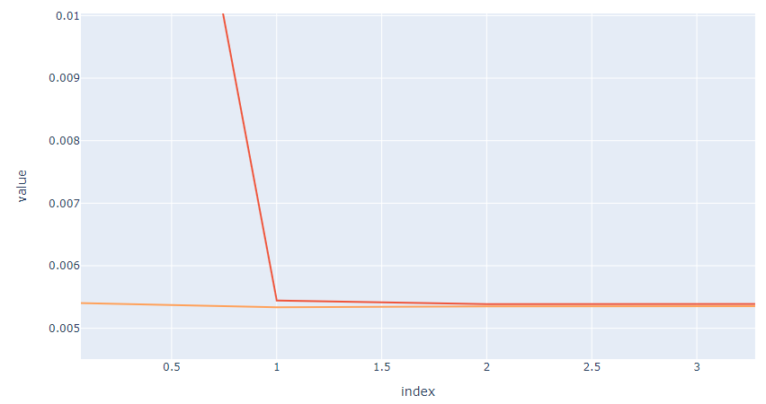
Resultados Modelos pre-entrenados
vit_base_patch32_224
learning_rate: 0.000001
batch_size: 64
num_epochs: 30
0.005325 ECM

Slide 18
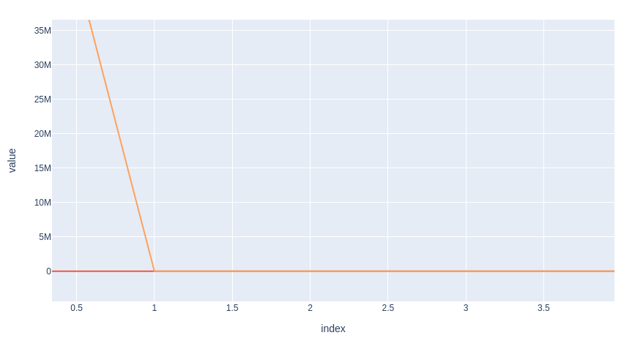
Resultados Modelos pre-entrenados
convmixer_768_32
learning_rate: 0.000001
batch_size: 16
num_epochs: 20
0.004914 ECM

Slide 19

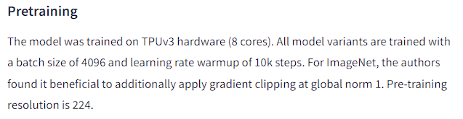
Conclusiones y futuras mejoras

Slide 20



Conclusiones y futuras mejoras

